Slide 1


Slide 2
Цель игры: учить детей видеть и передавать в рисунках свойства пространственной перспективы, развивать глазомер, память, композиционные навыки.
Материалы: Основа пейзажа, деревья разного размера, домики разного размера, другие элементы пейзажа.
Ход игры: Ребенку необходимо расставить в кармашки деревья и домики по размеру, в соответствии с их перспективной удаленностью. (подготовительная группа).

Slide 3
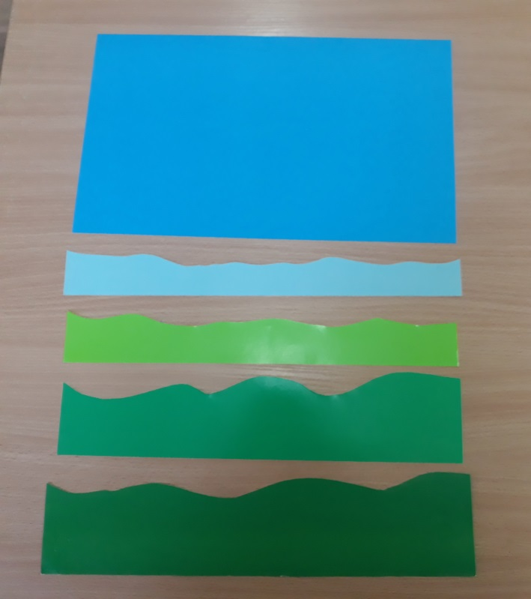

Slide 4
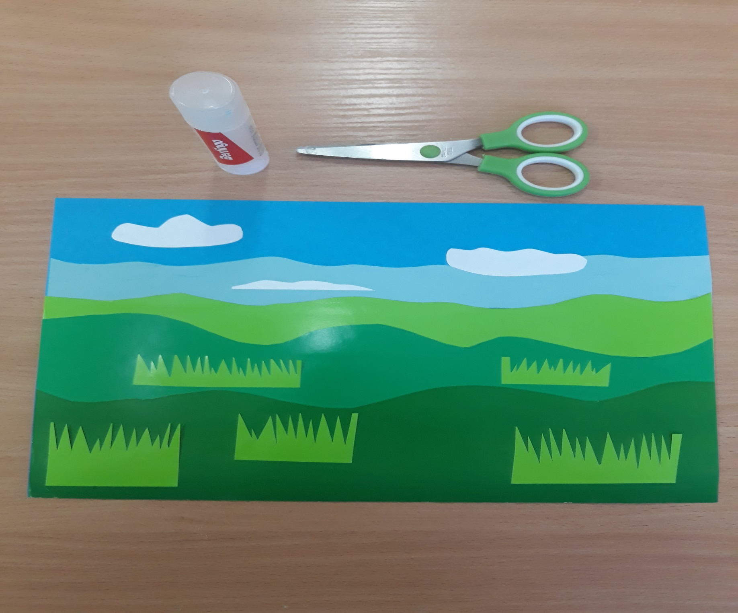

Slide 5
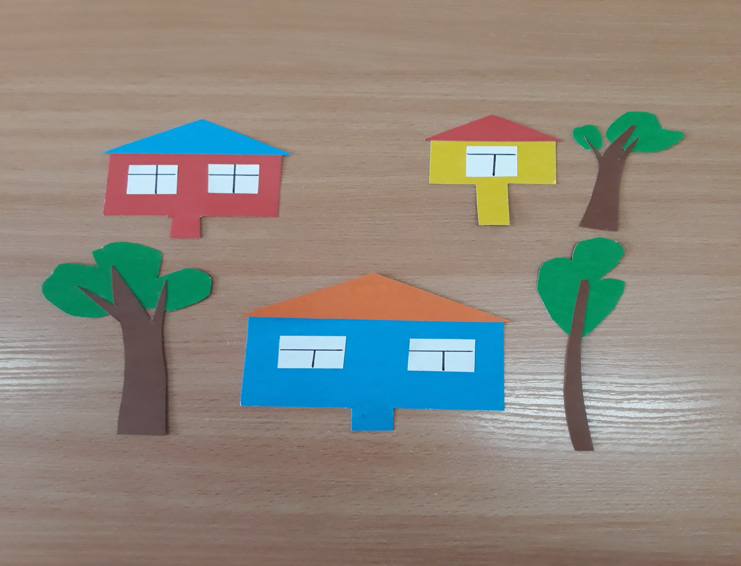

Slide 6
